Slide 1
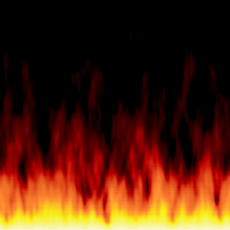
Торфяные пожары
Сделала
Ученица 7-г класса
Минина Анастасия

Slide 2
Торфяные пожары — вид лесных пожаров, при котором горит слой торфа и корни деревьев. Лесные пожары подразделяют на верховые, низовые и почвенные (торфяные). Пожар распространяется со скоростью до нескольких метров в сутки. Часто торфяные пожары представляют собой стадию развития низовых пожаров, либо переходят в низовой пожар при раздувании их ветром. При выгорании почвы под деревьями последние беспорядочно падают.

Slide 3
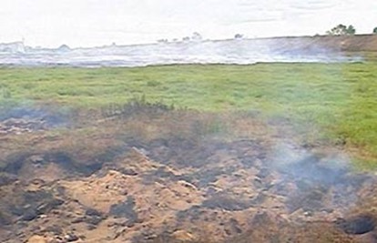
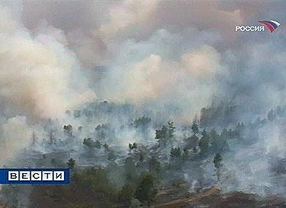
ТОРФЯНЫЕ ПОЖАРЫ
Торф горит под землей без доступа воздуха и даже под водой!
Причина – лесной пожар.
Признак пожара – горячая земля и дым из почвы.
Торфяной пожар в Московской области
Торфяной пожар во Владимирской области

Slide 4
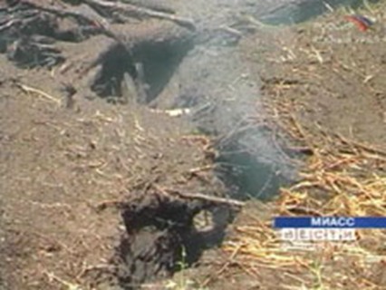
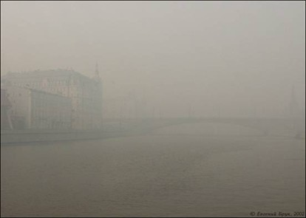
ТОРФЯНЫЕ ПОЖАРЫ
Опасны: неожиданными прорывами огня; риском провалиться в прогоревший торф; задохнуться из-за задымления.
Скорость торфяных пожаров низкая.
Тушение затруднено, так как торф горит под почвой на глубине.

Slide 5
Самовозгорание торфа
По словам начальника Главного управления МЧС РФ по Московской области Евгения Секирина, торф может самовозгораться, если его влажность меньше 40 %. В период массовых пожаров 2010 г. влажность торфа оценивалась в 28—30 %.
Антропогенный фактор
По данным Е. И. Секирина, 10 % торфяных пожаров приходятся на самовозгорание торфа, тогда как в других случаях виной служит «человеческий фактор»: брошенные окурки или спички.
Удары молний
Значительный (20-60 %) процент возгораний наблюдается из-за грозовой активности — в частности, «сухих гроз» (удары молний без последующего ливня). По статистическим данным, от 1100 до 5100 пожаров на территории охраняемого лесного фонда возникают от молний; при этом огнём оказываются охвачены от 22 до 890 тыс. га, что почти в 3 раза превышает площадь от антропогенных источников огня. Пожары от молний могут быть труднодоступными из-за их удалённости от объектов инфраструктуры.

Slide 6
Опасности торфяных пожаров
Провалы людей и техники
Торфяные пожары создают опасность провала в прогоревший грунт (прогар) людей и техники, в связи с чем рекомендуется соблюдать осторожность
Торф медленно прогорает на всю глубину залегания, которая может достигать 6-8 и более метров. Выгоревшие места опасны проваливанием в них участков дороги, домов, машин или людей.[В них длительное время после выгорания сохраняется высокая температура, поэтому провалившийся в районе торфяного пожара человек обречён.
Падения деревьев с подгоревшими корнями
Внешне деревья под тлеющими торфяниками выглядят целыми, но из-за тления корней деревья начинают неожиданно падать. Подгоревший сухостой, во избежание внезапного падения, рекомендуется спиливать или срубать.
Смог
Задымленность аэропорта Шереметьево от торфяных пожаров 7 августа 2010 г.
Удушливый смог — на 90 процентов результат горения торфяников, а не лесов.В начале сентября 2002 года видимость в Москве составляла 50-300 метров, была парализована работа аэропортов. Аналогичная ситуация с задымлением воздуха в городе сложилась в 2010 году.
В состав смога входит угарный газ, мелкие взвешенные частицы, бензол и другие продукты горения

Slide 7
Ссылки:
https://ru.wikipedia.org

